Slide 1


Slide 2
PROYECTO DE REFORMA DE LA OM 127 DE LAS ZONIFICACIONES A36, A37 Y A38

Slide 3
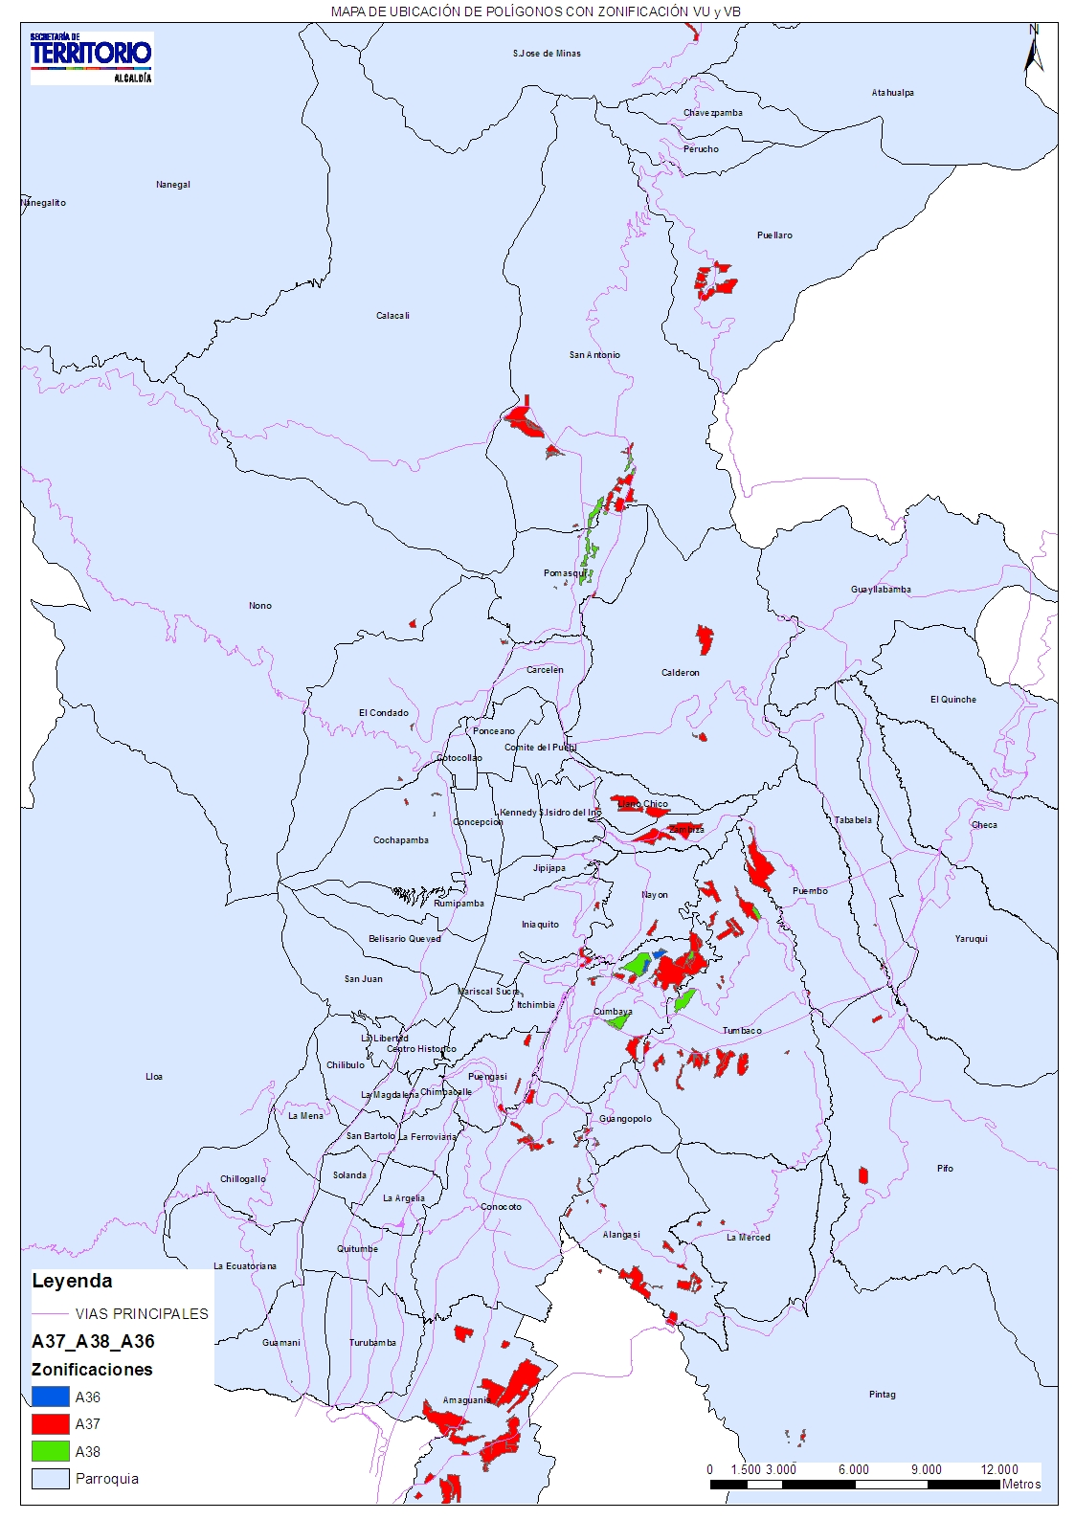
CUADRO RESUMEN
PROYECTO DE REFORMA DE LA OM 127 DE LAS ZONIFICACIONES A36, A37 Y A38
ZONIFICACIÓN A36 A(602-50) (VU)
PARROQUIA | No. | CLASIFICACION |  | USO | AREA (ha)
CUMBAYÁ | 2 | URBANO |  | RU1A | 20,25
Subtotal | 2 |  |  |  | 20,25
ZONIFICACIÓN A37 A(1002-35) (VU)
PARROQUIA | No. POLÍGONOS |  | CLASIFICACION | USO | AREA (ha)
ALANGASI | 11 |  | RURAL | AR | 144,49
AMAGUAÑA | 18 |  | RURAL | AR | 678,99
CALDERÓN | 3 |  | RURAL | AR | 60,89
COCHAPAMBA | 4 |  | RURAL | AR | 4,72
CONOCOTO | 7 |  | RURAL | AR | 60,03
CUMBAYA | 19 |  | RURAL/URBANO | AR, RR2, RU3, RU1A, EQ | 286,39
EL CONDADO | 3 |  | RURAL/URBANO | AR | 4,13
GUAMANI | 1 |  | RURAL | AR | 0,26
GUANGOPOLO | 4 |  | RURAL | AR | 13,00
IÑAQUITO | 3 |  | RURAL | AR | 3,88
ITCHIMBIA | 1 |  | RURAL/URBANO | AR, RU1 | 4,91
JIPIJAPA | 1 |  | RURAL | AR | 0,44
LA MERCED | 3 |  | RURAL | AR | 4,57
LLANO CHICO | 4 |  | RURAL | AR | 87,13
NAYON | 3 |  | URBANO | AR, RU1 | 27,08
NONO | 1 |  | URBANO | RU1, RU1A | 6,15
PIFO | 2 |  | RURAL | AR | 28,98
PINTAG | 7 |  | RURAL | AR | 10,93
POMASQUI | 4 |  | RURAL | AR | 5,52
PUELLARO | 3 |  | RURAL | AR | 105,62
PUEMBO | 2 |  | RURAL/URBANO | AR, RU1 | 127,55
PUENGASI | 3 |  | RURAL | AR | 16,84
S. J. DE MINAS | 2 |  | RURAL | AR | 15,51
SAN ANTONIO DE P. | 11 |  | RURAL/URBANO | AR, RU1 | 207,51
TABABELA | 2 |  | RURAL/URBANO | AR, RN/PS | 3,49
TUMBACO | 19 |  | RURAL/URBANO | AR, RU1 | 274,87
ZAMBIZA | 2 |  | RURAL/URBANO | AR, RR1 | 102,57
Subtotal | 143 |  |  |  | 2286,45
ZONIFICACIÓN A38 A(1002-35) (VB)
PARROQUIA | No. |  | CLASIFICACION | USO | AREA (ha)
CUMBAYA | 7 |  | URBANO | RU3, RU1A, RU1 | 94,56
POMASQUI | 7 |  | URBANO | RU1, RU1A | 38,36
SAN ANTONIO | 5 |  | URBANO | RU1 | 36,00
TUMBACO | 2 |  | RURAL | AR, RU1A | 48,89
Subtotal | 21 |  |  |  | 217,81
TOTAL | 166 |  |  |  | 2.524,50

Slide 4
Análisis para el aumento del número de Viviendas
1) Número máximo de viviendas en base al área de los lotes de 600 m2 y 1.000 m2
2) Ponderación de parámetros territoriales en base a la clasificación del suelo, nivel de riesgo y dotación de servicios básicos.

Slide 5
Número máximo de viviendas en base al área de los lotes de 600 m2
1)
Tabla No. 1 Densificación a partir de lotes de 600 m² zonificación (A36/VU/)
No. Viviendas | COS PB ( m²) | COS proporcional PB ( m²) | COS Total ( m²) | No. Estacionamientos | Área de Estacionamientos ( m²) | Área verde comunal (m²) | Área verde comunal (%) | Área promedio por Vivienda | Área libre total | Área libre por unidad de vivienda | Área promedio por Vivienda (ajustado) | Densidad Hab/ ha.
1 | 300 | 300,00 | 600,00 | 2 | 50 | 12 | 2% | 600,00 | 238 | 238,00 | N/A | 40,72
2 | 300 | 150,00 | 300,00 | 4 | 100 | 24 | 4% | 300,00 | 176 | 88,00 | N/A | 81,43
3 | 300 | 100,00 | 200,00 | 6 | 150 | 36 | 6% | 200,00 | 114 | 38,00 | N/A | 122,15
4 | 300 | 75,00 | 150,00 | 8 | 200 | 48 | 8% | 150,00 | 52 | 13,00 | N/A | 162,87
5 | 300 | 60,00 | 120,00 | 10 | 250 | 60 | 10% | 120,00 | -10 | -2,00 | 118,00 | 203,58
6 | 300 | 50,00 | 100,00 | 9 | 225 | 72 | 12% | 100,00 | 3 | 0,50 | 100,50 | 244,30
7 | 300 | 42,86 | 85,71 | 10 | 250 | 84 | 14% | 85,71 | -34 | -4,86 | 80,86 | 285,02
8 | 300 | 37,50 | 75,00 | 11 | 275 | 96 | 16% | 75,00 | -71 | -8,88 | 66,13 | 325,73
Número máximo de viviendas en base al área de los lotes de 1.000 m2
Tabla No. 2 Densificación a partir de lotes de 1000 m² zonificaciones A37/A38/VU/VB)
No. Viviendas | COS PB ( m²) | COS proporcional PB ( m²) | COS Total ( m²) | No. Estacionamientos | Área de Estacionamientos ( m²) | Área verde comunal (m²) | Área verde comunal (%) | Área promedio por Vivienda | Área libre total | Área libre por unidad de vivienda | Área promedio por Vivienda (ajustado) | Densidad Hab/ ha.
1 | 350 | 350,00 | 700,00 | 2 | 50 | 12 | 1% | 700,00 | 588 | 588,00 | N/A | 24,43
2 | 350 | 175,00 | 350,00 | 4 | 100 | 24 | 2% | 350,00 | 526 | 263,00 | N/A | 48,86
3 | 350 | 116,67 | 233,33 | 6 | 150 | 36 | 4% | 233,33 | 464 | 154,67 | N/A | 73,29
4 | 350 | 87,50 | 175,00 | 8 | 200 | 48 | 5% | 175,00 | 402 | 100,50 | N/A | 97,72
5 | 350 | 70,00 | 140,00 | 10 | 250 | 60 | 6% | 140,00 | 340 | 68,00 | N/A | 122,15
6 | 350 | 58,33 | 116,67 | 9 | 225 | 72 | 7% | 116,67 | 353 | 58,83 | N/A | 146,58
7 | 350 | 50,00 | 100,00 | 10 | 250 | 84 | 8% | 100,00 | 316 | 45,14 | N/A | 171,01
8 | 350 | 43,75 | 87,50 | 11 | 275 | 96 | 10% | 87,50 | 279 | 34,88 | N/A | 195,44
9 | 350 | 38,89 | 77,78 | 12 | 300 | 108 | 11% | 77,78 | 242 | 26,89 | N/A | 219,87

Slide 6
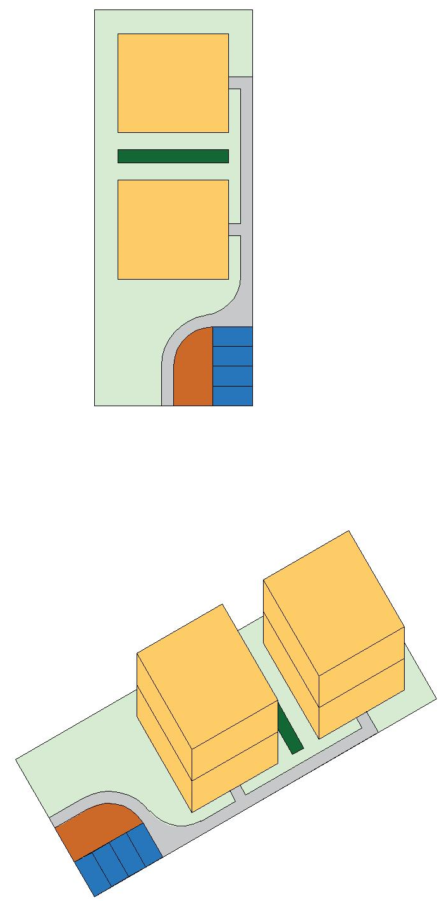
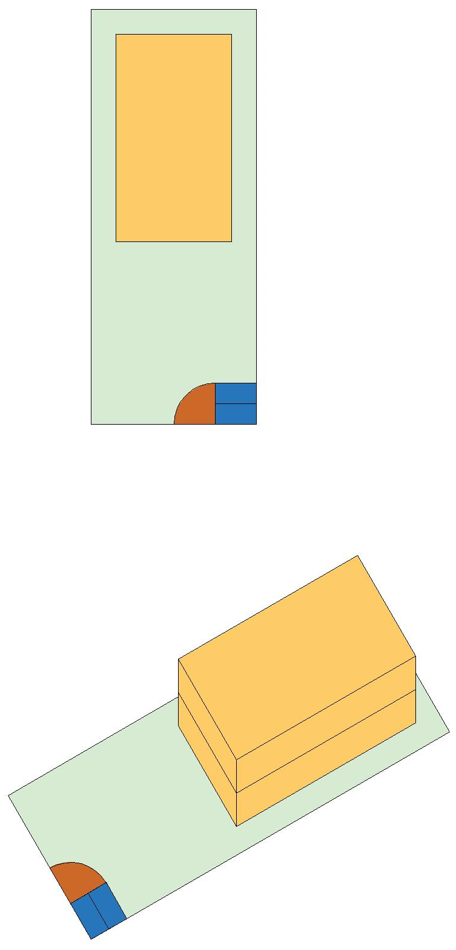
Formas de Ocupación en un lote tipo de 1.000 m2 (25m x 50m)
1 V
2 V
1
Viviendas
1
Área libre
2
Área verde comunal
Parqueaderos
Circulación vehicular
COS PB 350 m2
COS TOTAL 700 m2
COS PB 175 m2
COS TOTAL 350 m2
Circulación peatonal
Densidad 24,43 hab/ha
Densidad 48,86 hab/ha

Slide 7
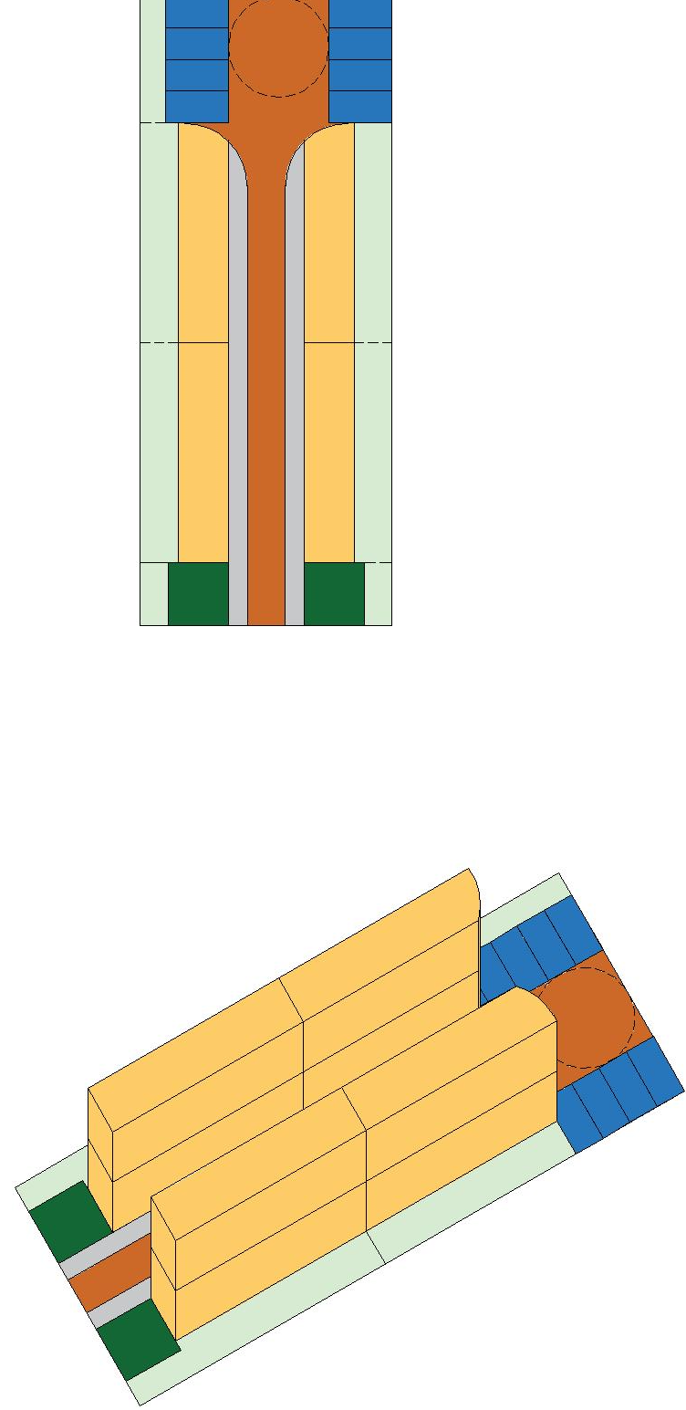
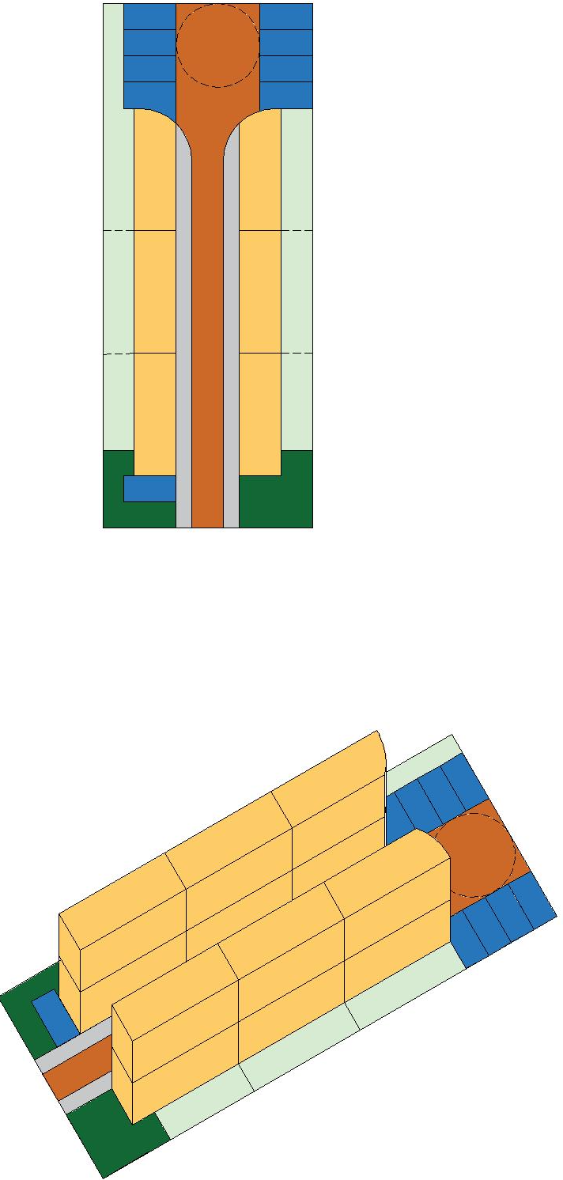
Formas de Ocupación en un lote tipo de 1.000 m2 (25m x 50m)
4 V
6 V
Viviendas
1
4
1
3
Área libre
2
5
Área verde comunal
2
4
3
6
Parqueaderos
Circulación vehicular
COS PB 87,50 m2
COS TOTAL 175 m2
COS PB 58,33 m2
COS TOTAL 116,67 m2
Circulación peatonal
Densidad 97,72 hab/ha
Densidad 146,58 hab/ha

Slide 8
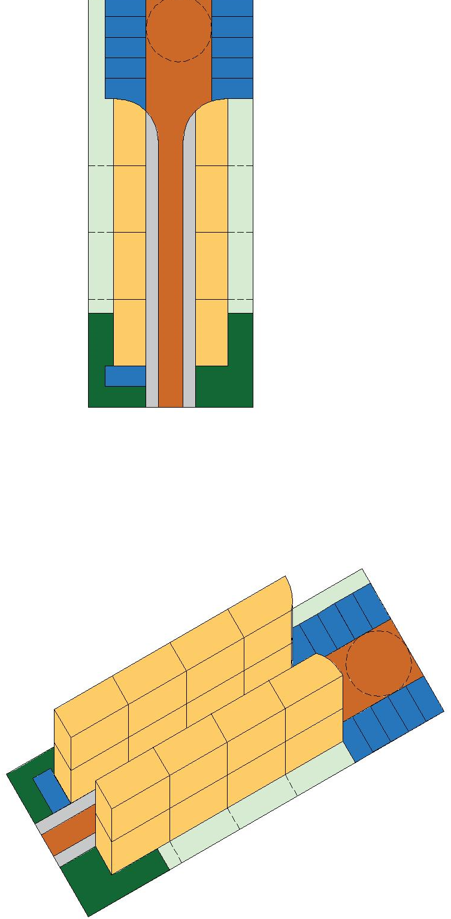
Formas de Ocupación en un lote tipo de 1.000 m2 (25m x 50m)
8 V
Viviendas
1
5
Área libre
2
6
Área verde comunal
3
7
Parqueaderos
4
8
Circulación vehicular
Circulación peatonal
COS PB 43,75 m2
COS TOTAL 87,50 m2
Densidad 195,44 hab/ha

Slide 9
PARÁMETROS TERRITORIALES
Clasificación de suelo
Riesgo
(-)
Urbano
Rural Periurbano
Rural disperso
Deslizamiento,
Lahares del Cotopaxi,
Socavación del Río Monjas
Muy alto
Alto
Medio
Bajo
Muy Bajo
Infraestructura
Vías - Accesibilidad
Dotación de servicios Básicos
2)
1 er. Cruce
2 do. Cruce

Slide 10
Cruce de parámetros territoriales
Tabla No. 3 Polígonos por ubicación
 | Polígonos | %
Urbano | 47 | 28,31
Rural Periurbano | 93 | 56,02
Rural Disperso | 26 | 15,66
TOTAL | 166 | 100
Dónde:
Urbano.- Suelo con clasificación urbana en base el Plan de Uso y Ocupación de Suelo vigente, según la OM 127 sancionada el 25 de julio de 2016.
Rural periurbano.- Suelo con clasificación rural ibídem, que limita con suelo clasificado como urbano.
Rural disperso.- Suelo con clasificación rural ibídem, que no limita con suelo clasificado como urbano.
1 er. Cruce
Tabla No. 4.- Número de polígonos segmentados por ubicación y riesgo
Urbano | Muy Bajo | Bajo | Moderado | Alto | Muy Alto | Total
 | 3 | 11 | 8 | 7 | 18 | 47
Rural Periurbano | 6 | 30 | 18 | 24 | 15 | 93
Rural Disperso | 3 | 8 | 6 | 5 | 4 | 26
Total | 12 | 49 | 32 | 36 | 37 | 166
2 do. Cruce
Tabla No. 6 Unidades habitacionales permitidas en lotes de 600 m2
 | Muy Bajo |  |  |  | Bajo |  |  |  | Moderado |  |  |  | Alto |  |  |  | Muy Alto
 | VS | VNS | SNV | NSNV | VS | VNS | SNV | NSNV | VS | VNS | SNV | NSNV | VS | VNS | SNV | NSNV | VS | VNS | SNV | NSNV
Urbano | 4 | 4 | 2 | 1 | 3 | 3 | 2 | 1 | 2 | 2 | 1 | 1 | 1 | 1 | 1 | 1 | 1 | 1 | 1 | 1
Rural periurbano | 2 | 2 | 1 | 1 | 2 | 2 | 1 | 1 | 1 | 1 | 1 | 1 | 1 | 1 | 1 | 1 | 1 | 1 | 1 | 1
Rural Disperso | 1 | 1 | 1 | 1 | 1 | 1 | 1 | 1 | 1 | 1 | 1 | 1 | 1 | 1 | 1 | 1 | 1 | 1 | 1 | 1
Tabla No. 5.- Unidades habitacionales permitidas en lotes de 1.000 m2
 | Muy Bajo |  |  |  | Bajo |  |  |  | Moderado |  |  |  | Alto |  |  |  | Muy Alto
 | VS | VNS | SNV | NSNV | VS | VNS | SNV | NSNV | VS | VNS | SNV | NSNV | VS | VNS | SNV | NSNV | VS | VNS | SNV | NSNV
Urbano | 8 | 8 | 7 | 6 | 7 | 7 | 6 | 5 | 6 | 6 | 5 | 4 | 3 | 3 | 2 | 1 | 1 | 1 | 1 | 1
Rural periurbano | 4 | 4 | 3 | 2 | 3 | 3 | 2 | 1 | 3 | 3 | 2 | 1 | 2 | 2 | 1 | 1 | 1 | 1 | 1 | 1
Rural Disperso | 3 | 2 | 1 | 1 | 2 | 1 | 1 | 1 | 1 | 1 | 1 | 1 | 1 | 1 | 1 | 1 | 1 | 1 | 1 | 1
VS vías y servicios
VNS vías y no servicios
SNV servicios y no vías
NSNV no servicios no vías

Slide 11
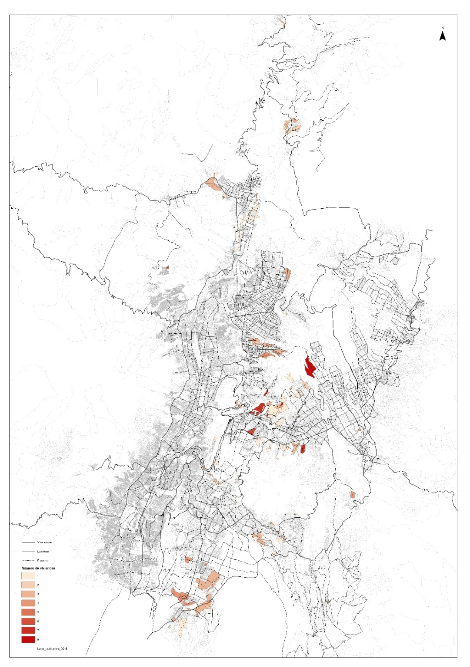
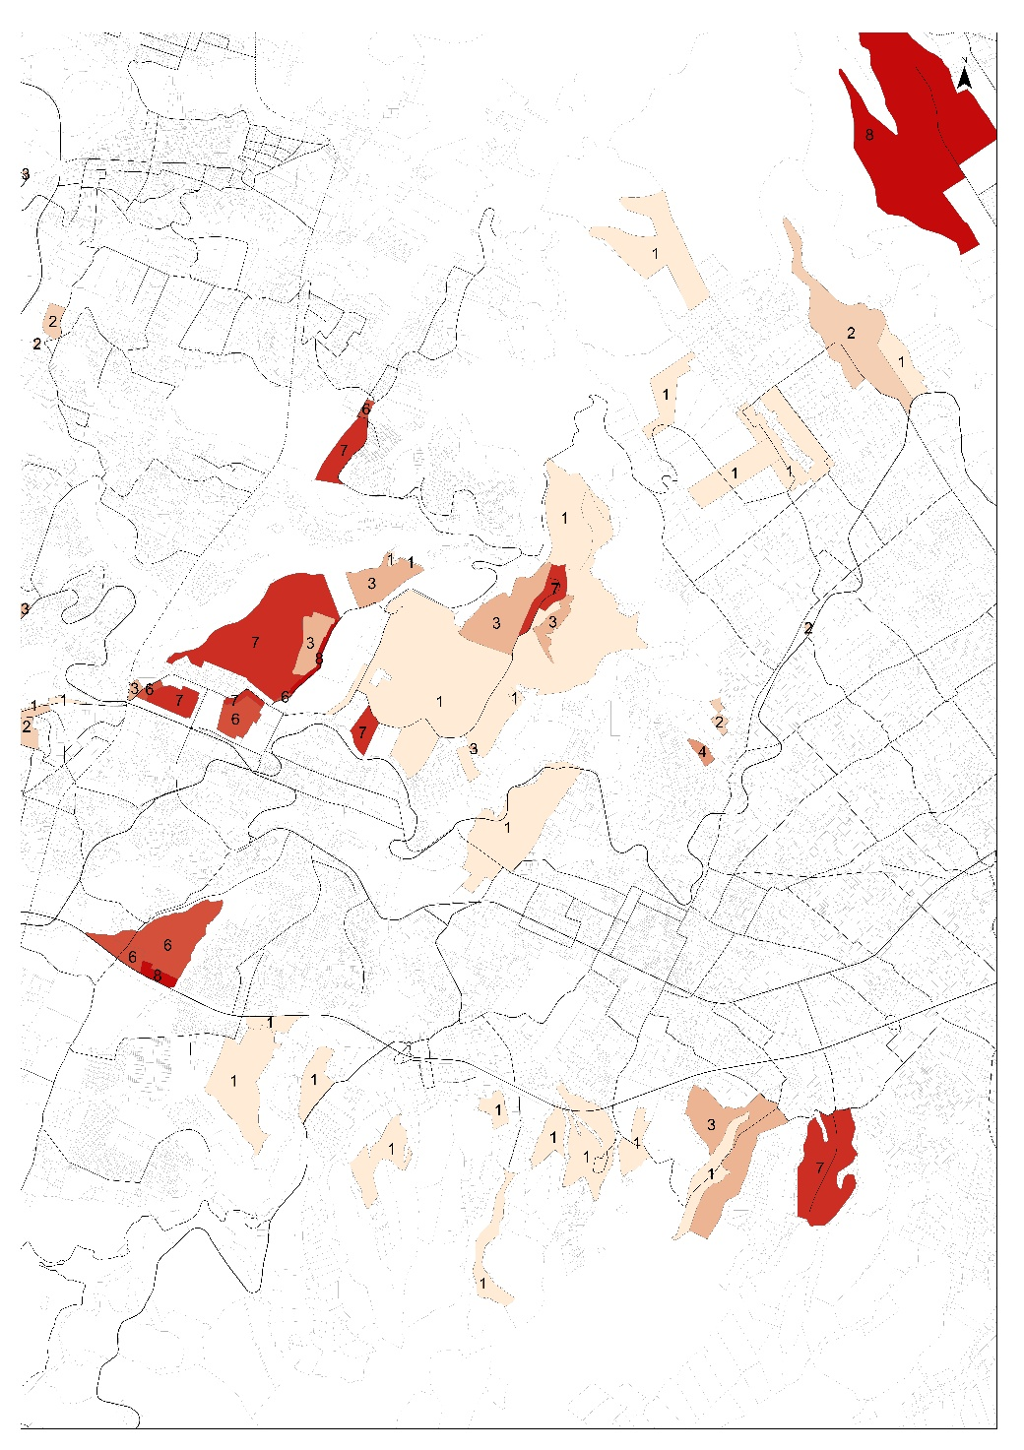

Slide 12
Análisis 8 viviendas
Ubicación | Servicios | Vías | Deslizamiento | Río Monjas | Lahares | Número Viviendas | Densidad
Urbano | 2 | Principal | muy baja | 0 | 0 | 8 | 195 hab/ha
Análisis 6 viviendas
Ubicación | Servicios | Vías | Deslizamiento | Río Monjas | Lahares | Número Viviendas | Densidad
Urbano | 2 | Local | moderada | 0 | 0 | 6 | 146 hab/ha
Análisis 3 viviendas
Ubicación | Servicios | Vías | Deslizamiento | Río Monjas | Lahares | Número Viviendas | Densidad
Rural Periurbano | 1 | Local | bajo | 0 | 0 | 3 | 73 hab/ha
Análisis 1 viviendas
Ubicación | Servicios | Vías | Deslizamiento | Río Monjas | Lahares | Número Viviendas | Densidad
Rural Disperso | 1 | Sin vías | baja | 0 | 0 | 1 | 24 hab/ha

Slide 13
Número de lotes por Zonificación y Área

Slide 14
Zonificación A 1002-35 VU
Clasificación de suelo | No. Lotes menores 1 ha. | No. Lotes 1 ha- 2 ha. | No. Lotes 2 ha- 3 ha. | No. Lotes 3 ha- 4 ha. | No. Lotes 4 ha- 5 ha.
Urbano | 1149 | 78 | 21
Rural | 3589 | 234 | 37 | 56 | 140
Zonificación A 1002-35 VB
Clasificación de suelo | No. Lotes menores 1 ha. | No. Lotes 1 ha- 2 ha. | No. Lotes 2 ha- 3 ha. | No. Lotes 3 ha- 4 ha. | No. Lotes 4 ha- 5 ha.
Urbano | 558 | 36 | 30
Rural | 4 | 0 | 2 | 2

